Slide 1
TÁMOP-5.4.2.-12/1-2012-0001 „Központi szociális információs fejlesztések”
Kérelem elektronikus benyújtása a
Szolgáltatói Nyilvántartásba
V01 – 2014.07.01
Nemzeti Rehabilitációs és
Szociális Hivatal (NRSZH)
1071 Budapest,
Damjanich u. 48. sz.

Slide 2
A MŰKENG létrehozásának, alkalmazásának előnyei
Kérelem benyújtása
(Folyamat bemutatása)
Nemzeti Rehabilitációs és
Szociális Hivatal (NRSZH)
1071 Budapest,
Damjanich u. 48. sz.

Slide 3
A MŰKENG létrehozásának, alkalmazásának előnyei
E-Kérelem benyújtásának folyamata
Regisztrálás az OSZIR rendszerében
Regisztrálás már a Szolgáltatói Nyilvántartásban lévő Fenntartóhoz
Regisztrálás új Fenntartóhoz
Ügyfélkapus felhasználói adat ellenőrzés
Kérelem adatrögzítés a Szolgáltatói Nyilvántartásba
Képviselő benyújtja az e-kérelmet a Szociális és Gyámhivatal felé
Nemzeti Rehabilitációs és
Szociális Hivatal (NRSZH)
1071 Budapest,
Damjanich u. 48. sz.

Slide 4
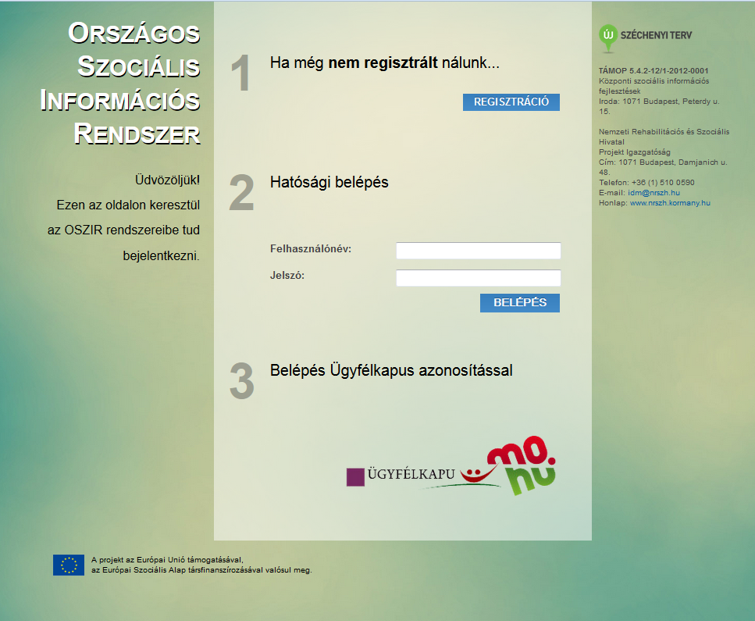
A MŰKENG létrehozásának, alkalmazásának előnyei
Regisztrálás
A böngésző címsorába
írja be, a
mukeng.nrszh.hu címet.
Ha még nem regisztrált
kattintson ide.
Ha már regisztrált
itt tud belépni Ügyfélkapus adataival.
Nemzeti Rehabilitációs és
Szociális Hivatal (NRSZH)
1071 Budapest,
Damjanich u. 48. sz.

Slide 5
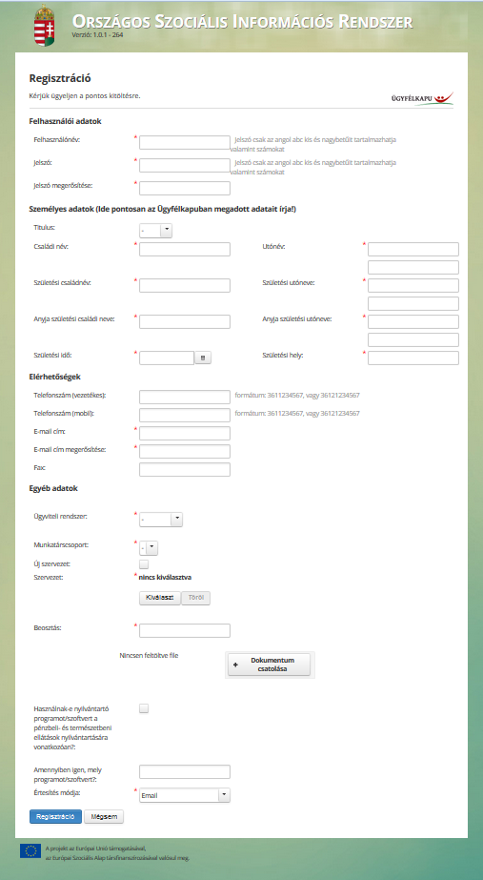
A MŰKENG létrehozásának, alkalmazásának előnyei
Regisztrálás
A regisztráció megnyomása után töltse ki a regisztrációs űrlapot. Fontos, hogy a személyes adatokat az Ügyfélkapus adatok alapján, karakterhelyesen adja meg, mert az Ügyfélkapus azonosítás során csak úgy tud majd belépni a Szolgáltatói Nyilvántartásba.
Válassza ki a Műkeng alkalmazást és a munkacsoportok közül, hogy Ön képviselőnek vagy adatrögzítőnek regisztrál.
Regisztráció során válassza ki melyik Fenntartóhoz szeretne regisztrálni.
Ha új fenntartóhoz szeretne regisztrálni kattintson ide.
Ha ön képviselő akkor PDF formátumú meghatalmazást vagy nyilatkozatot kell feltöltenie.
Válassza ki az értesítés módját majd mentse a regisztrációt.
Nemzeti Rehabilitációs és
Szociális Hivatal (NRSZH)
1071 Budapest,
Damjanich u. 48. sz.

Slide 6
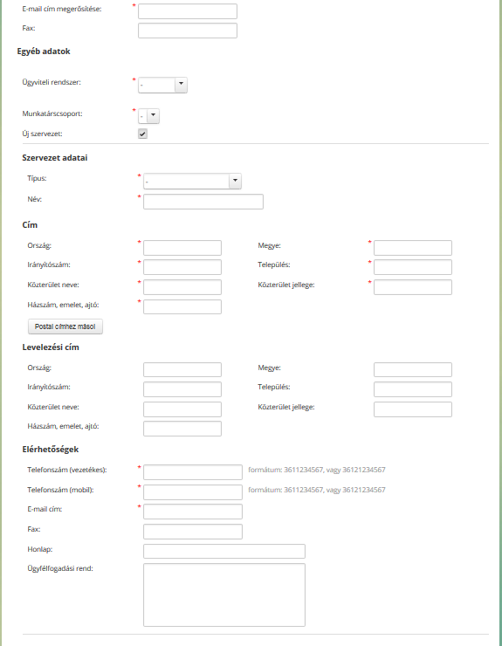
A MŰKENG létrehozásának, alkalmazásának előnyei
Új fenntartóhoz regisztrálás
Amennyiben új fenntartóhoz szeretne képviselőként regisztrálni pipálja be az új Fenntartó melletti kis négyzetet majd a megjelenő szervezet adatai űrlapot töltse ki helyesen.
Fontos: az adatokat a NRSZH ellenőrzi és jóváhagyás után tud majd belépni illetve adatrögzítőket aktiválni a már újonnan jóváhagyott új Fenntartóhoz.
Nemzeti Rehabilitációs és
Szociális Hivatal (NRSZH)
1071 Budapest,
Damjanich u. 48. sz.

Slide 7
A MŰKENG létrehozásának, alkalmazásának előnyei
Belépés
Regisztrációt követően egy automatikus rendszerüzenetet kap a megadott e-mail címére a regisztrált és mentett adatok visszaigazolásáról, majd jóváhagyáskor egy következő rendszerüzenetet az aktivációs kóddal.
A böngésző címsorába
írja be, a mukeng.nrszh.hu címet.
Belépéshez kattintson az Ügyfélkapura.
Belépéshez az Ügyfélkapus felhasználónevét és jelszavát használja.
Nemzeti Rehabilitációs és
Szociális Hivatal (NRSZH)
1071 Budapest,
Damjanich u. 48. sz.

Slide 8
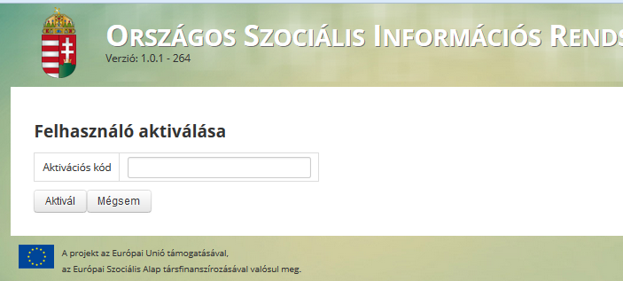
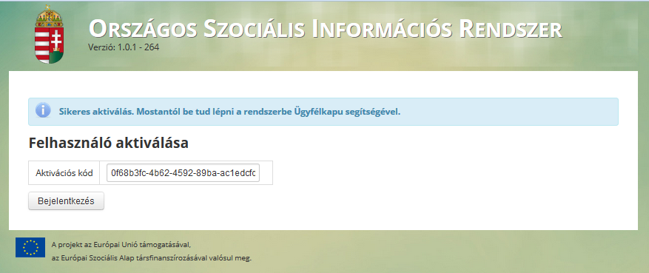
A MŰKENG létrehozásának, alkalmazásának előnyei
Első belépéskori aktiválás
Első belépéskor a rendszer átirányítja egy felületre, ahol a korábban e-mailen megkapott aktivációs kódot meg kell adnia.
Az aktiváló kódot csak az első belépéskor kell megadni majd az aktivál gombbal kell a hozzáférést aktiválni.
Sikeres aktiválást követően a Bejelentkezés gombra kattintva tud belépni a Szolgáltatói Nyilvántartásba.
Nemzeti Rehabilitációs és
Szociális Hivatal (NRSZH)
1071 Budapest,
Damjanich u. 48. sz.

Slide 9
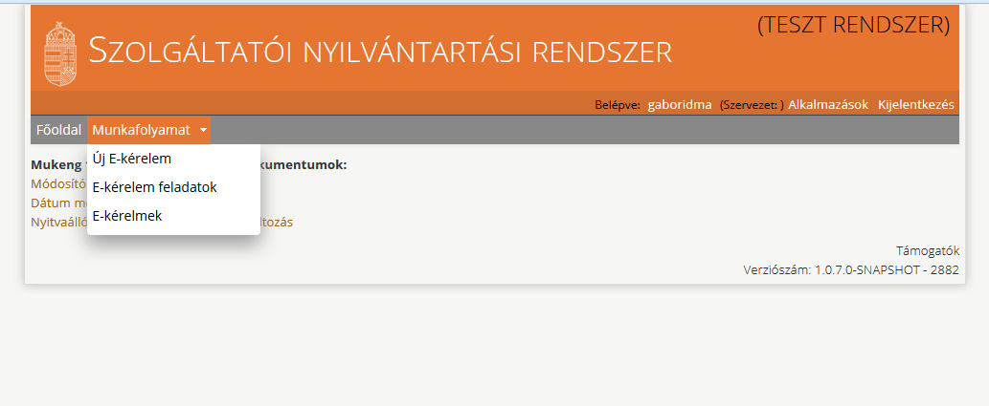
A MŰKENG létrehozásának, alkalmazásának előnyei
Belépés után kérelem rögzítése
Kérelem rögzítését a Munkafolyamat -> Új E-kérelem menüpontban tud indítani.
Nemzeti Rehabilitációs és
Szociális Hivatal (NRSZH)
1071 Budapest,
Damjanich u. 48. sz.

Slide 10
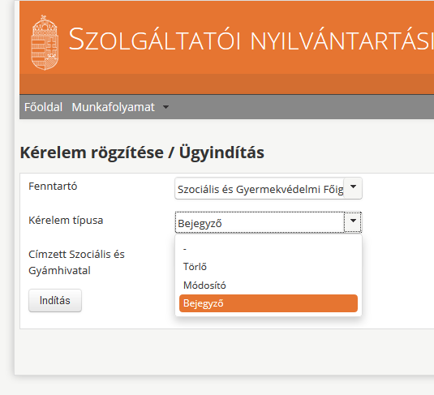
A MŰKENG létrehozásának, alkalmazásának előnyei
Bejegyző kérelem rögzítése
Új E-kérelem indításakor válassza ki,
hogy milyen típusú kérelmet szeretne
rögzíteni.
Nemzeti Rehabilitációs és
Szociális Hivatal (NRSZH)
1071 Budapest,
Damjanich u. 48. sz.

Slide 11
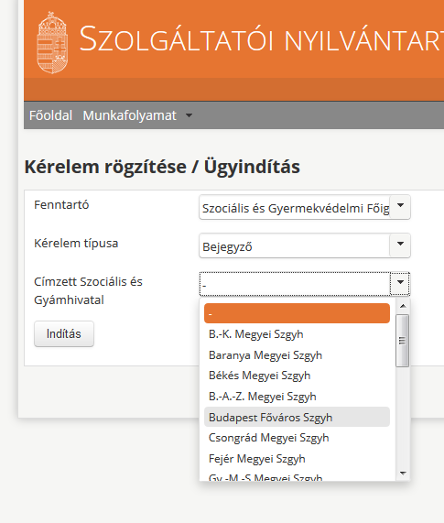
A MŰKENG létrehozásának, alkalmazásának előnyei
SZGYH kiválasztása
A kérelem típusának kiválasztása után,
válassza ki melyik Szociális és Gyámhivatalhoz
szeretné benyújtani a kérelmet.
A választás után nyomja meg az Indítás
gombot!
Nemzeti Rehabilitációs és
Szociális Hivatal (NRSZH)
1071 Budapest,
Damjanich u. 48. sz.

Slide 12
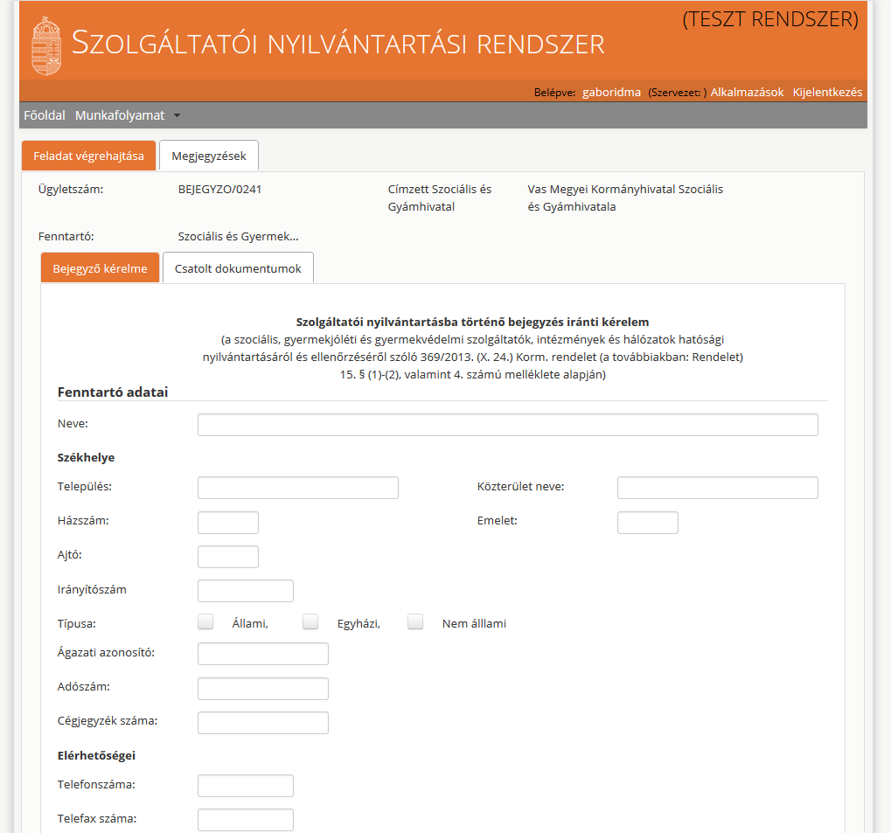
A MŰKENG létrehozásának, alkalmazásának előnyei
Kérelem rögzítés indítása
Az indítás gomb után megjelenik
a kérelem adatlap, amely megfelel a papír alapú kérelem nyomtatványnak.
Fontos:
Az űrlap nem ellenőrzi az adatok helyességét, szabadon
tölthető. Az adatok helyességét továbbira is a Szociális és Gyámhivatal jogosult ellenőrizni.
Nemzeti Rehabilitációs és
Szociális Hivatal (NRSZH)
1071 Budapest,
Damjanich u. 48. sz.

Slide 13
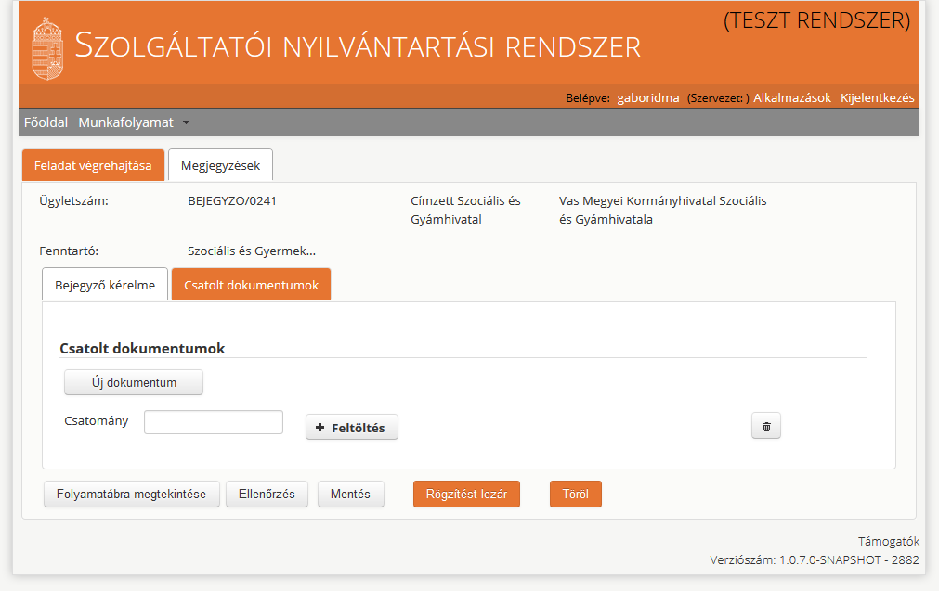
A MŰKENG létrehozásának, alkalmazásának előnyei
Kérelem rögzítés indítása
A csatolt dokumentumok fülre kattintva tudja a kérelem mellékleteként a szükséges dokumentumokat felcsatolni.
Kattintson az új dokumentum gombra, majd adja meg a dokumentum nevét és a feltöltés gombbal csatolja fel a szükséges mellékleteket.
A kérelem adatait, és a csatolmányokat a korábbi lépésben kiválasztott Szociális és Gyámhivatal számára elektronikusan továbbítja a rendszer.
Nemzeti Rehabilitációs és
Szociális Hivatal (NRSZH)
1071 Budapest,
Damjanich u. 48. sz.

Slide 14
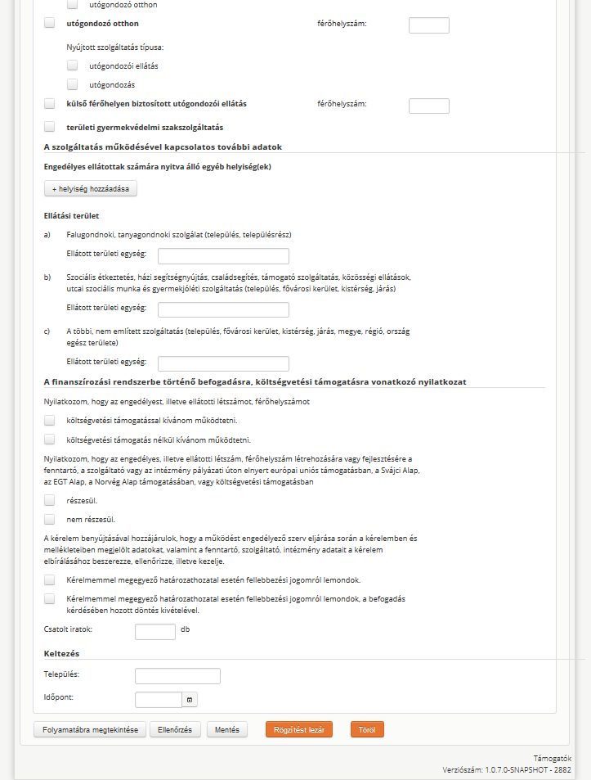
A MŰKENG létrehozásának, alkalmazásának előnyei
Kérelem rögzítés vége
A kérelem adatlapot végig kitöltve a fontos információk megadását követően az ellenőrzés gombbal tudja ellenőrizni, hogy kitöltött-e minden minimálisan szükséges adatot.
A Mentés gombbal tudja elmenteni a munkát, hogy később folytassa. Fontos, hogy a mentés nem jelenti a beküldést.
A rögzítést lezár gombbal tudja adatrögzítőként lezárni a kérelmet és továbbítani a képviselő felé, akinek van jogosultsága a kérelmet benyújtani.
A Töröl gombbal törölni tudja eddigi rögzítését.
Nemzeti Rehabilitációs és
Szociális Hivatal (NRSZH)
1071 Budapest,
Damjanich u. 48. sz.

Slide 15
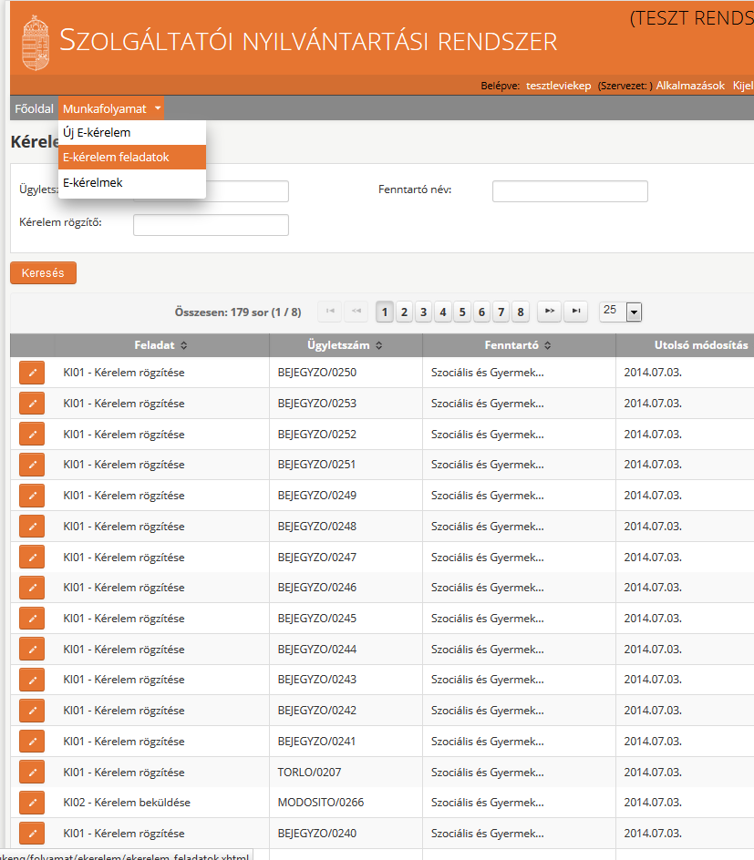
A MŰKENG létrehozásának, alkalmazásának előnyei
Kérelem benyújtása
Kérelem benyújtásához lépjen be az
E-kérelem feladat menüpontba.
A feladatok között tud keresni, illetve
a felsorolásból kitudja választani az
Adatrögzítő(k) által rögzített kérelmeket.
A sor elején található ikonra kattintva
tudja megnyitni a kérelem részletes
adatlapját és ott tudja a benyújtani azokat a kérelmeket ahol a feladat oszlopban Kérelem beküldése a típusa a kérelemnek. A többi kérelem rögzítését még nem zárták le.
Fontos, hogy kérelmet csak az arra jogosult képviselő nyújthatja be.
Adatrögzítőként a korábban le nem zárt kérelem adatlapokat találja meg és tudja folytatni és lezárni.
Nemzeti Rehabilitációs és
Szociális Hivatal (NRSZH)
1071 Budapest,
Damjanich u. 48. sz.

Slide 16
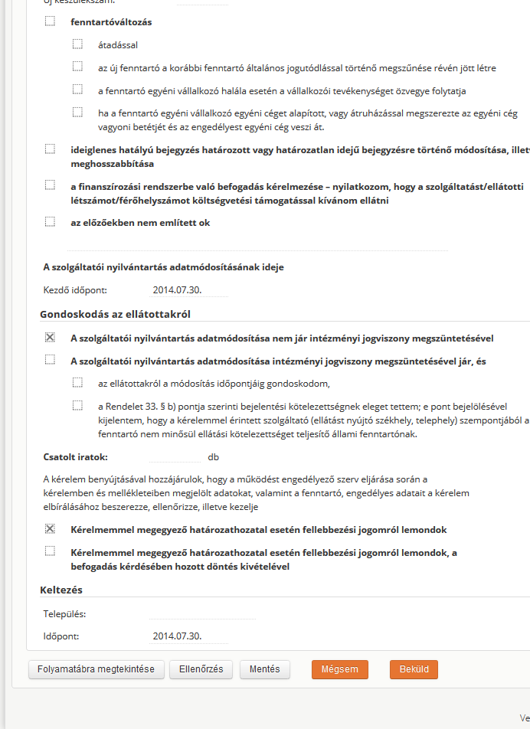
A MŰKENG létrehozásának, alkalmazásának előnyei
Kérelem benyújtása
Kérelem benyújtásához lépjen be az
E-kérelem feladat menüpontba.
A feladatok között tud keresni, illetve
a felsorolásból kitudja választani az
Adatrögzítő(k) által rögzített kérelmeket.
A sor elején található ikonra kattintva
tudja megnyitni a kérelem részletes
adatlapját és ott tudja a benyújtani azokat a kérelmeket ahol a feladat oszlopban Kérelem beküldése a típusa a kérelemnek. A többi kérelem rögzítését még nem zárták le.
Fontos, hogy kérelmet csak az arra jogosult képviselő nyújthatja be.
A kérelem benyújtásához nyomja meg a BEKÜLD gombot.
Nemzeti Rehabilitációs és
Szociális Hivatal (NRSZH)
1071 Budapest,
Damjanich u. 48. sz.

Slide 17
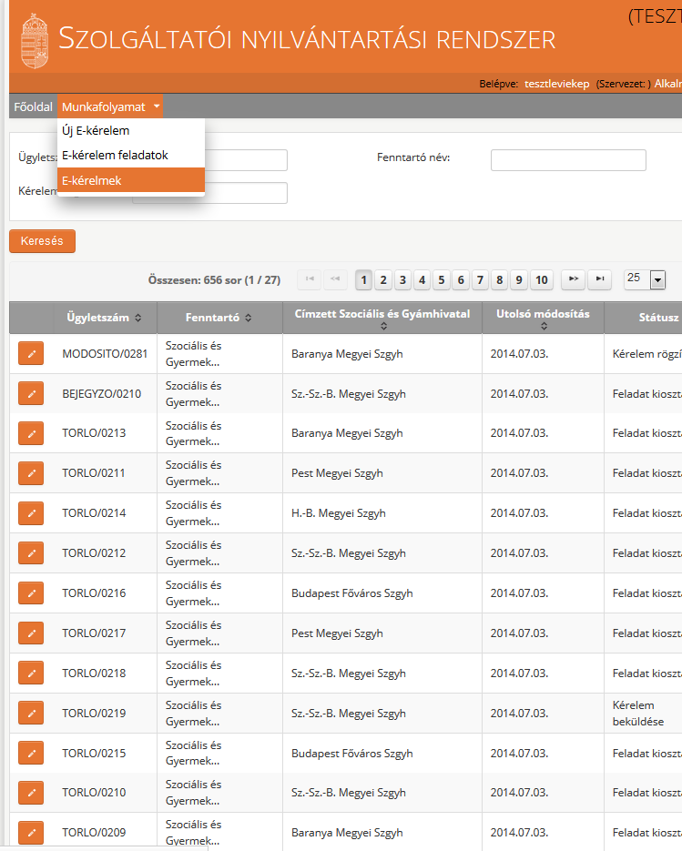
A MŰKENG létrehozásának, alkalmazásának előnyei
Kérelmek listája
A Munkafolyamat / E-kérelmek menüpontban érhetőek el az eddig beküldött kérelmek. A kérelmeket itt egyesével le lehet tölteni PDF formátumban és kinyomtatni.
A ceruza ikonra kattintva lehet megnyitni az adatlapot és a sor végén a letöltés gombra kattintva lehet a kérelem PDF-et letölteni.
Nemzeti Rehabilitációs és
Szociális Hivatal (NRSZH)
1071 Budapest,
Damjanich u. 48. sz.

